Slide 1
Module 6 séance 1

Slide 2
Activités ritualisées
Ecris la comptine à l’envers
à partir de 50

Slide 3

Calcul mental
Ajoute 1
186 + 1 =
174 + 1 =
168 + 1 =
107 + 1 =

Slide 4
Calcul mental
Ajoute 10
120 + 10 =
114 + 10 =
108 + 10 =
177 + 10 =

Slide 5

Activités ritualisées
Ecris le nombre dicté par la maitresse

Slide 6
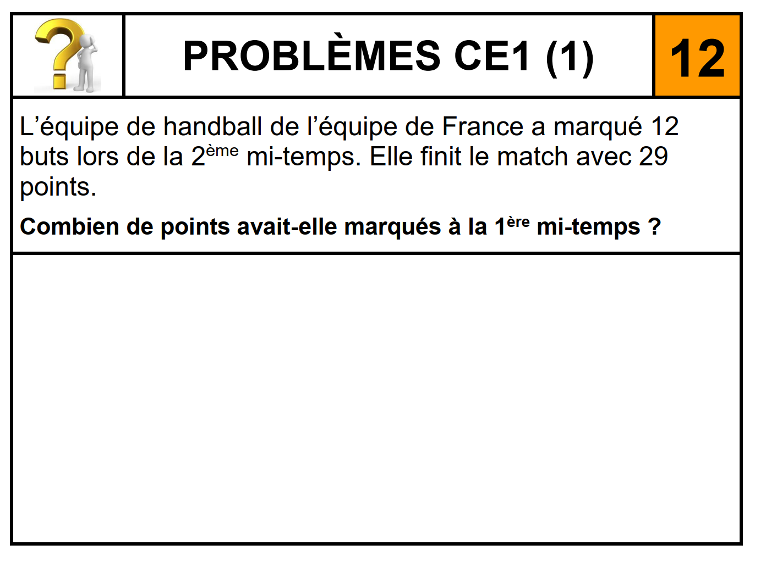
Problème
Fichier Problèmes

Slide 7
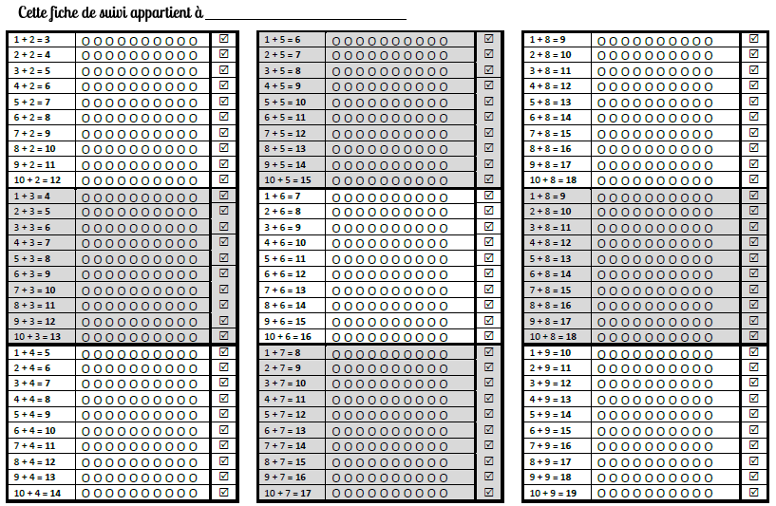
Apprentissages
La fiche de suivi des tables
Fais 1 résultat par table

Slide 8
Module 6 séance 2

Slide 9
Activités ritualisées
Ecris la comptine à l’envers
à partir de 50

Slide 10
Activités ritualisées
Ecris en lettres les nombres suivants :
80 :
70 :
40 :
90 :
50 :
60:

Slide 11
Calcul mental
Ajoute :
186 + 2 =
174 + 2 =
168 + 6 =
149 + 3 =

Slide 12
Activités ritualisées
Ecris le nombre dicté par la maitresse

Slide 13
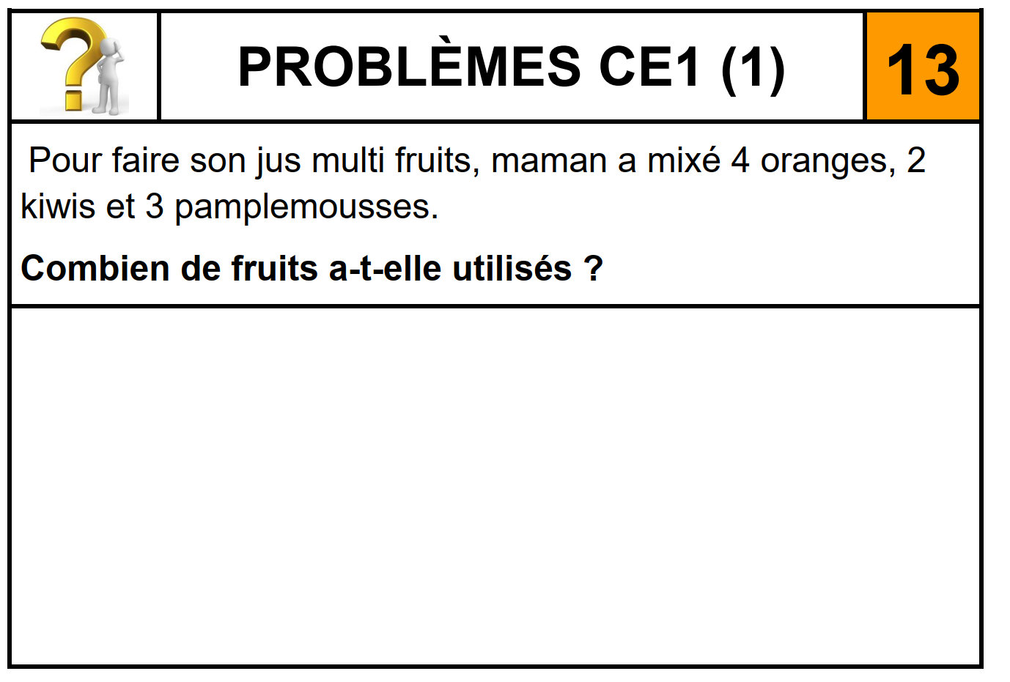
Problème
Fais 1 problème dans le fichier
Problèmes

Slide 14
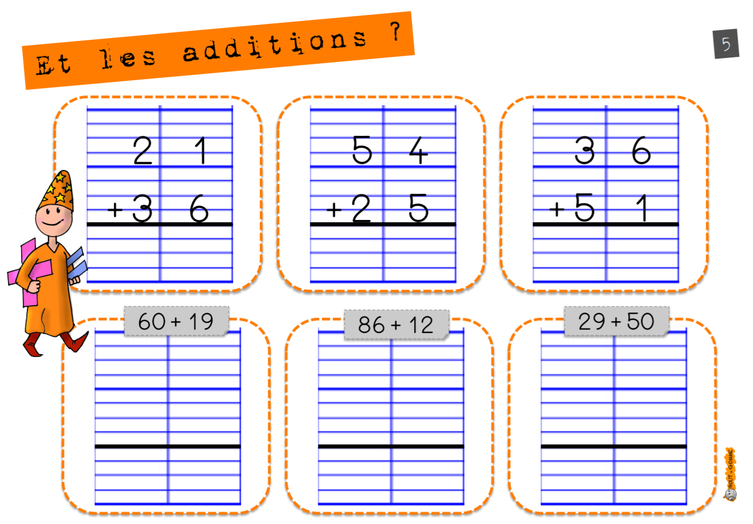
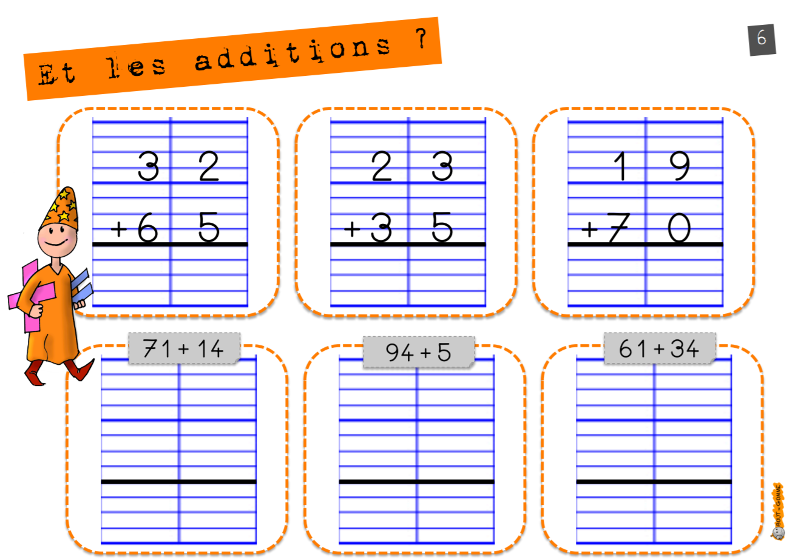
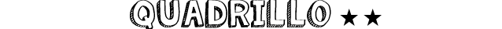
Apprentissages
L’addition posée
p2
Travail sur le fichier

Slide 15
Module 6 séance 3

Slide 16
Activités ritualisées
Récite la comptine à l’envers
à partir de 79
Qui veut essayer ?

Slide 17
Activités ritualisées
Ecris le nombre qui vient juste avant et
celui qui vient juste après.
... < 27 < ...
... < 34 < ...
... < 82 < ...
... < 50 < ...
... < 145 < ...
... < 133 < ...
... < 120 < ...
... < 155 < ...

Slide 18
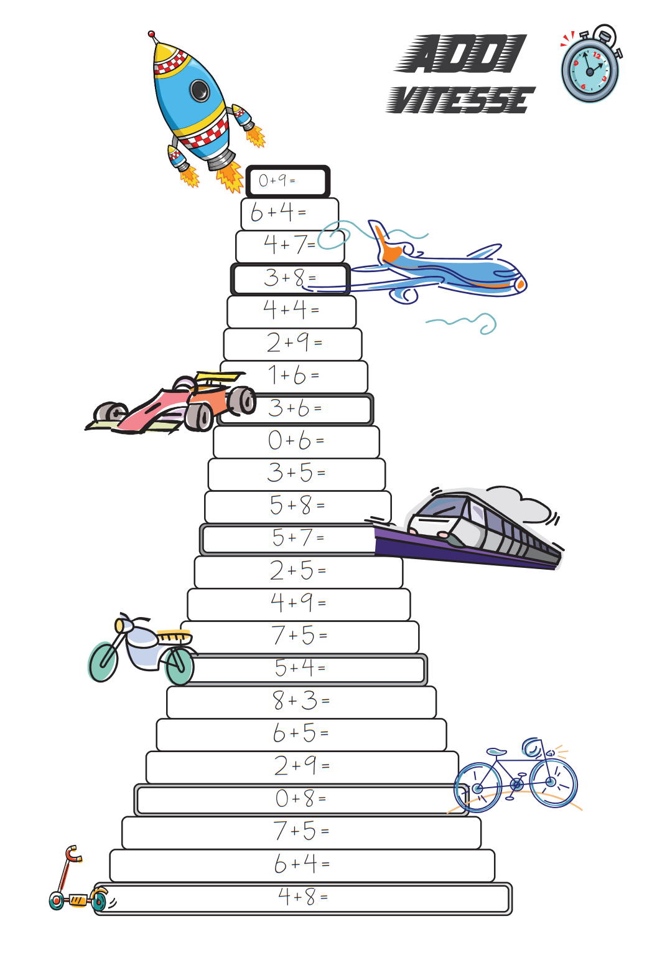
Calcul mental
p6

Slide 19
Activités ritualisées
Ecris le nombre dicté par la maitresse

Slide 20
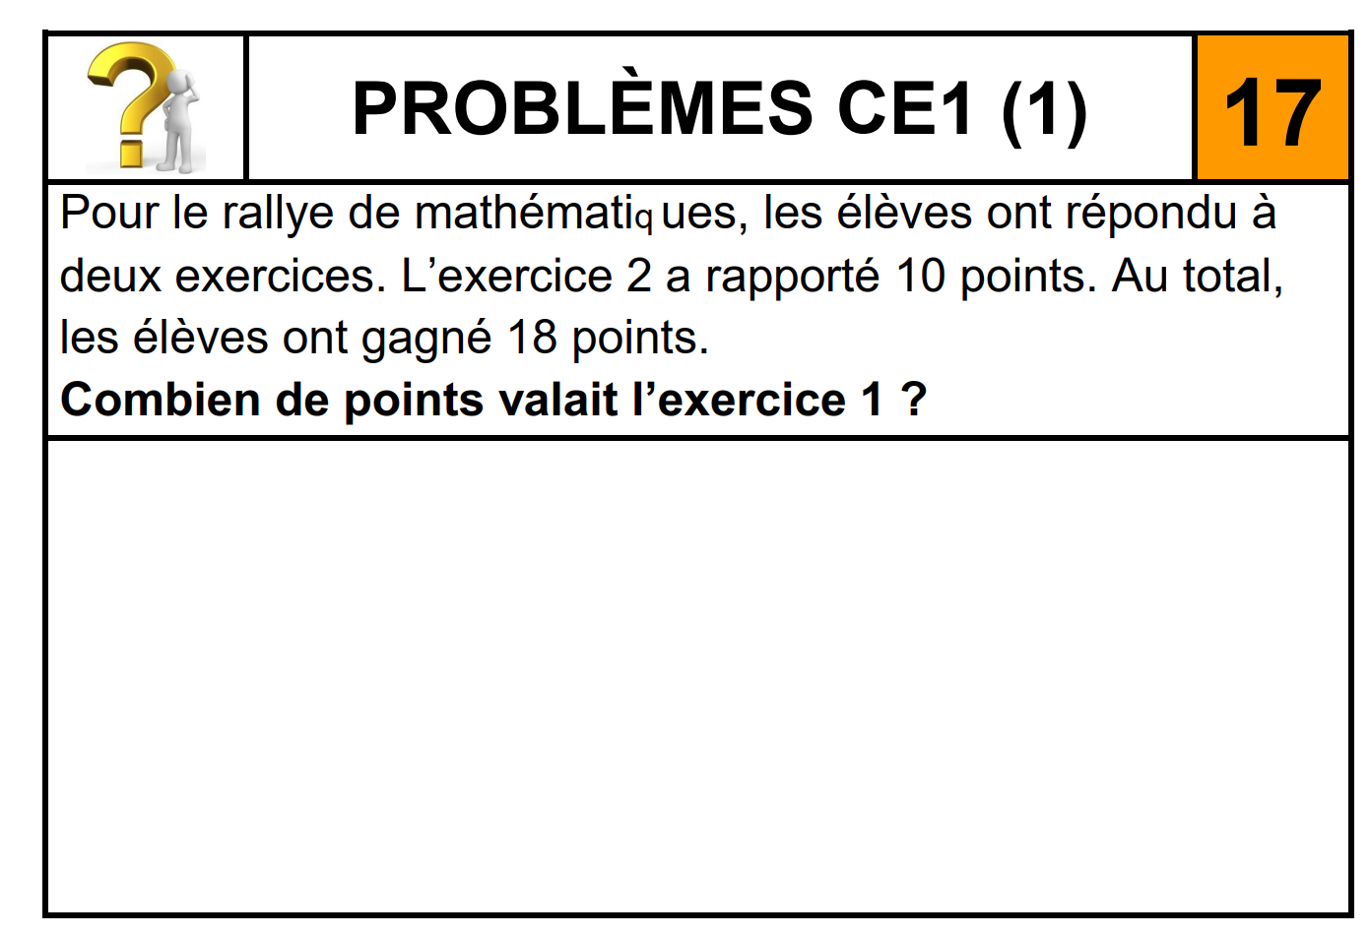
Problème
Fichier Problèmes

Slide 21
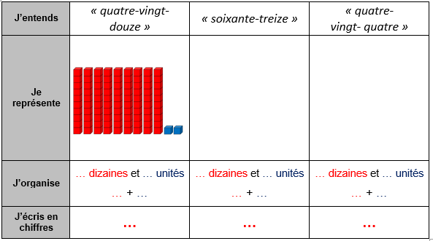
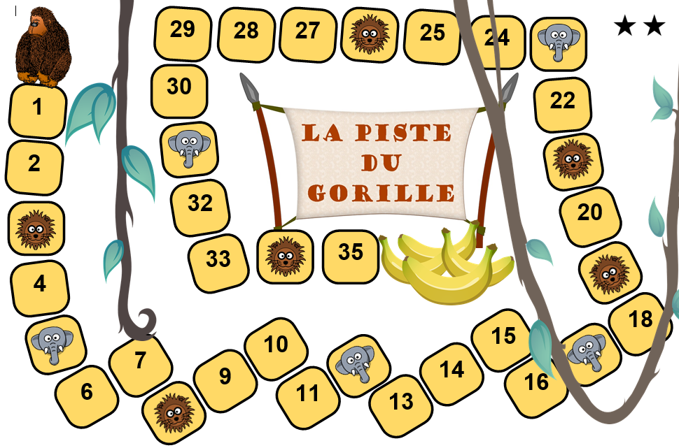
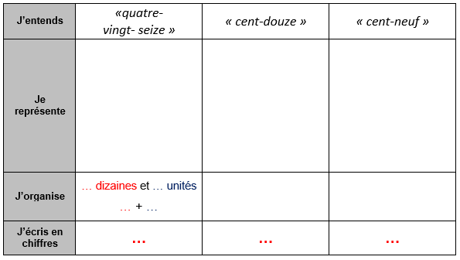
Apprentissages
P 3,4,5
jeu de la piste

Slide 22
Module 6 séance 4

Slide 23
Activités ritualisées
Ecris la comptine à l’envers
à partir de 79

Slide 24
Activités ritualisées
Ecris en lettres les nombres suivants :
56 :
32 :
67 :
22 :
87 :
91:

Slide 25
Calcul mental
Décompose le nombre :
31= 10 + 10 + 10 + 1
89 =
43 =
28 =
76 =

Slide 26
Calcul mental
Ajoute :
186 + 5 =
174 + 5 =
168 + 5 =
149 + 5 =

Slide 27
Activités ritualisées
Ecris le nombre dicté par la maitresse

Slide 28
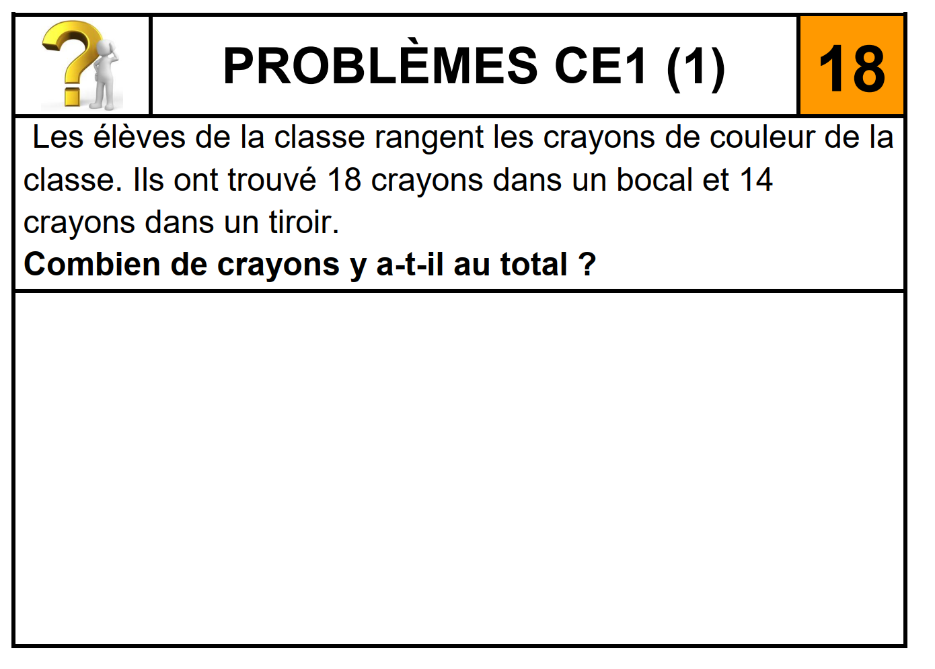
Problème
Fichier Problèmes

Slide 29
Apprentissages
P 3,4,5
jeu de la piste

Slide 30
Module 6 séance 5

Slide 31
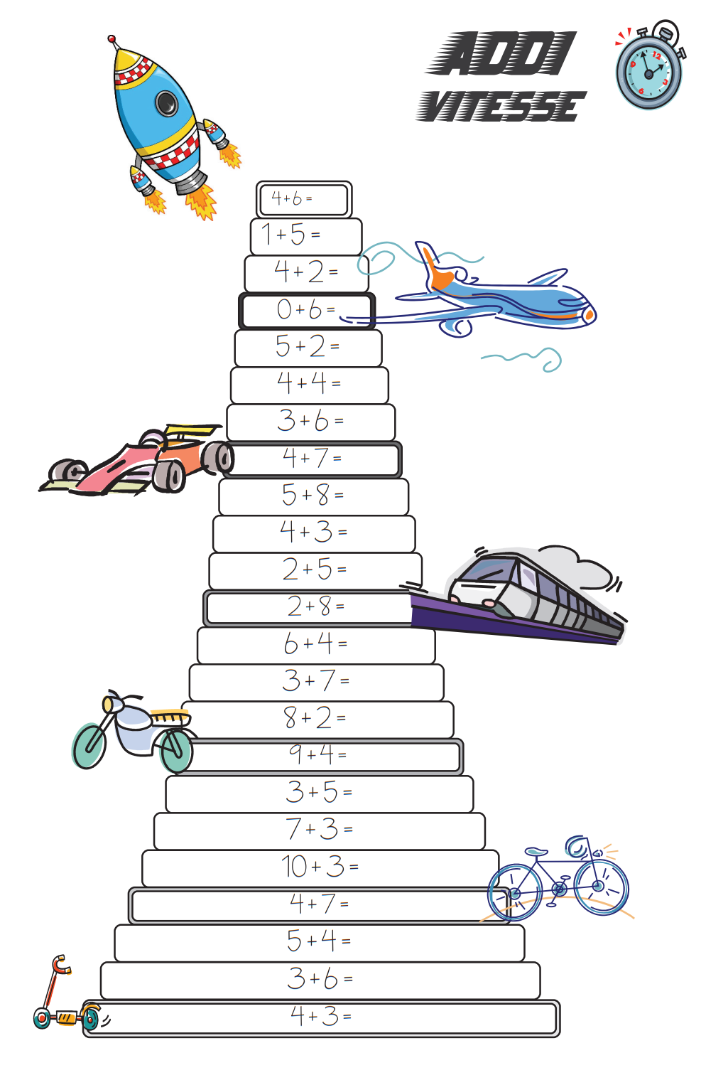
Calcul mental
p7

Slide 32
Apprentissages
Entraine-toi à tracer des cercles sur ton cahier de brouillon.

Slide 33

Apprentissages
Pose en colonnes sur le cahier de brouillon :
34 + 12
23 + 16
36 + 52
Choisis un nombre de ton choix :

Slide 34
Module 6 séance 6

Slide 35
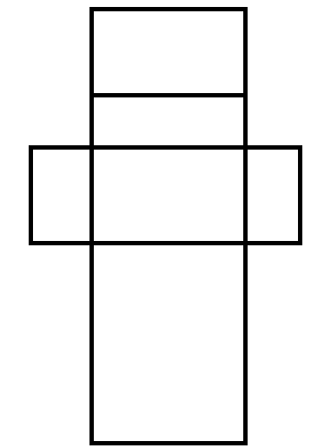
Activités ritualisées
Jeu des formes
Combien de rectangles ?

Slide 36
Activités ritualisées
Jeu des formes
CORRECTION
4
5
6
7
8
9
1 2 3
10
11
12
13

Slide 37
Apprentissages
Quelle est cette figure ?

Slide 38
Apprentissages
Quelle est cette figure ?

Slide 39
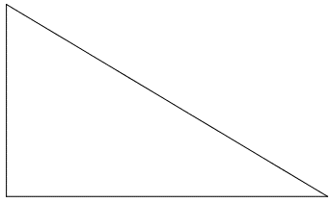
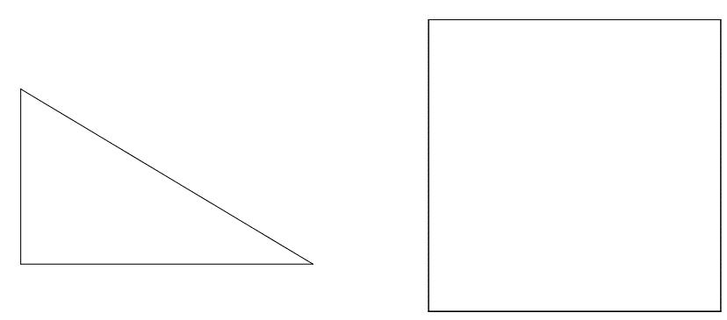
Apprentissages
p8
Forme un rectangle avec
ces 3 formes assemblées.

Slide 40
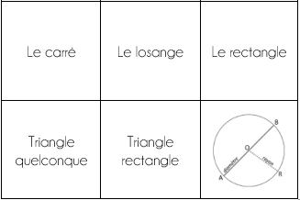
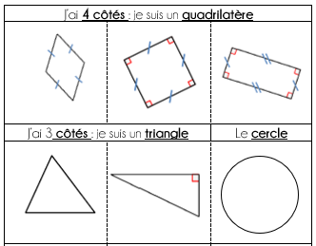
Apprentissages

Slide 41
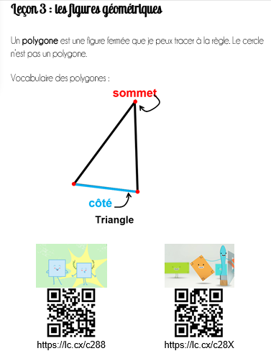
Apprentissages

Slide 42
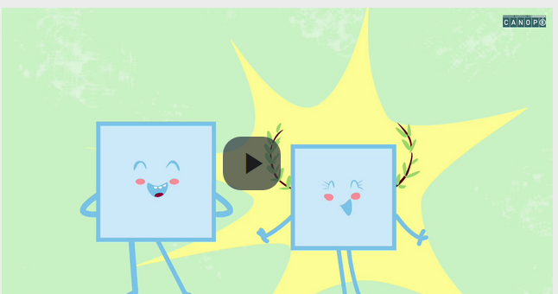
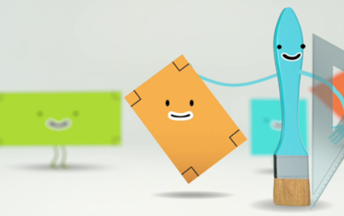
Apprentissages
Observation des vidéos
Le carré
Le rectangle

Slide 43
Apprentissages
Fabrique un polygone qui a 6 côtés
Essaie ensuite de tracer ces cercles
5 cm
7 cm
9 cm

